Slide 1
Уязвимости и угрозы
Тема 2 · smoke

Slide 2
Классификация угроз
Угроза — потенциальное нарушение безопасности.
STRIDE группирует угрозы по типу воздействия.

Slide 3
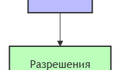
Модель STRIDE
Рис. 1 - Классификация угроз по модели STRIDE
Notes:
• Spoofing, Tampering, Repudiation, ...

